Slide 1
У меня есть щенок!
МУНИЦИПАЛЬНОЕ БЮДЖЕТНОЕ ОБЩЕОБРАЗОВАТЕЛЬНОЕ УЧРЕЖДЕНИЕ
«ШКОЛА № 9 С НАЛИЧИЕМ ИНТЕРНАТА ДЛЯ ОБУЧАЮЩИХСЯ
С ОГРАНИЧЕННЫМИ ВОЗМОЖНОСТЯМИ ЗДОРОВЬЯ» ГОРОДА САРОВА
Речевая практика
Учитель 1 кв.категории Колесникова С.Н.

Slide 2
Урок по предмету речевая практика по теме: «У меня есть щенок!»
Конспект разработан для учащихся 2 класса специальной (коррекционной) школы .
ЦЕЛЬ: Создать условия для формирования представления учащихся о домашнем животном – щенке.
ЗАДАЧИ УРОКА:
-учить составлять рассказ- описание с опорой на символический план.
-способствовать развитию речи, воображения, наблюдательности, творческих способностей;
- способствовать обогащению и активизация словарного запаса;
- уточнение понятия «домашний питомец», «домашнее животное»;
- формировать положительное отношение к животным;
-способствовать формированию положительной мотивации учения.
Предметные результаты:
научиться определять понятие «щенок- домашнее животное».
Личностные БУД:
-осознание себя как ученика, принятие социального статуса, соответственно возрасту, положительное отношение к окружающей действительности.
Познавательные БУД:
-выделять существенные признаки животного;
Регулятивные БУД:
- сотрудничество со сверстниками в разных социальных ситуациях, слушать и понимать инструкции к заданию в разныхвидах деятельности контролировать и оценивать свои действия.
Коммуникативные БУД:
- вступать в контакт и работать в коллективе, использовать принятые ритуалы социального взаимодействия, слушать и принимать инструкцию в разных видах деятельности .
Тип урока: усвоение новых знаний.
Оборудование: Игрушки «собака», миска, мячик, косточка, коврик — лоскут ткани, презентация, карточки с заданиями, раздаточный и дидактический материал, аудио-видеозаписи

Slide 3
Основная часть
Ход урока.
Организационный момент:
Вот звонок нам дал сигнал
Поработать час настал!
Артикуляционная гимнастика.
Постановка цели и задач урока. Мотивация учебной деятельности учащихся.
Вводная часть:
-Ребята, я сегодня к Вам пришла не одна. Когда я шла на урок я кого-то встретила, и позвал с собой к вам. Чтобы узнать с кем я пришла, вам нужно отгадать загадку
Лает, косточки грызёт,
Мяч поймает, принесёт!
Скачет радостно у ног,
Это маленький ... . (Щенок)
- Правильно ребята. Это щенок. Я назвала его Малыш.
- Щенок с вами хочет познакомиться и подружиться.
(Щенок здоровается с каждым ребенком. Ребенок называет свое имя)
- Ребята, что это за животное? (собака ) Малыш – детеныш собаки. Как называют детеныша собаки? Собака какое животное? (домашнее ) Правильно, и теперь он будет жить у меня дома.
- В магазине мне дали набор для щенка. Давайте вместе посмотрим, что там.
Дидактическая игра «Что нужно щенку?»
Что нужно щенку Малышу? Учитель достает предметы, ученики называют и поясняют, для чего нужны эти предметы.
(коврик). Для чего собаке коврик? Чтобы спать на нем.
(миска.) Для чего собаке миска? Чтобы есть из нее.
(кость.) Для чего собаке кость? Чтобы грызть ее.
(мяч) Для чего собаке мяч? Чтобы играть с ним.

Slide 4
Словарное упражнение «Назови ласково»
Посмотрите и назовите все, что стоит находится вами.
Щенок, миска, ковер, кость, мяч.
Давайте теперь назовем их ласково:
Щенок —щеночек
Собака — собачка.
Ковер — коврик.
Миска — мисочка.
Кость — косточка.
Мяч — мячик.
-А наш Малыш пришел не один!
Сюрпризный момент «Узнай по голосу»
- Послушайте и по голосу попытайтесь угадать, кто же это? (аудиозапись: Раздается собачий лай(одна большая собака, один щенок, несколько собак, несколько щенят).
(дети угадывают животное ) один-щенок, а много – щенки.
Звукоподражание «Собака лает»
Большая собака лает громко «гав-гав», маленькая собака лает тихо «гав-гав», а щенок тявкает «тяф-тяф».
Актуализация знаний.
Изучение нового материала
(учитель раздает каждому на парту по игрушке щенку)
Давайте рассмотрим нашего щеночка
- Собака это домашнее или дикое животное? Домашнее. Начните со слов: «Собака это…».
-Что у нее есть? (голова, глаза, нос, лапы, хвост, туловище). Начните со слов: «У нее есть…».
- Каким цветом наша собака? (коричневая). Начните со слов «она …». Она коричневого цвета.
- Что она любит есть? (косточки, мясо). Начните со слов «она любит». Она любит есть косточки и мясо.
-Какую пользу человеку приносит собака? Охраняет дом. Начните со слов «она охраняет дом человека».

Slide 5
- Вы правильно ответили на вопросы, теперь послушайте мой рассказ о собаке.
Это собака. Она – домашнее животное. У нее есть голова, уши, нос, глаза, лапы, хвост. Она коричневого цвета. Она любит есть мясо и косточки. Собака охраняет дом человека.
Попробуйте повторить рассказ. Сначала назовите животное, расскажите домашнее оно или дикое. Потом расскажите, что у нее есть, какие части тела. Каким цветом наша собака. Укажите, что она любит есть. В конце напомните, какую пользу она приносит человеку.
- Пришло время отдохнуть
Физминутка «Кто живёт у нас в квартире? »
Раз, два, три, четыре (хлопаем в ладоши)
Пять щенков живет в квартире? (шагаем на месте)
Раз, два, три, четыре, пять (прыжки на месте)
Всех могу пересчитать (шагаем на месте)
Бегают все по квартире (хлопаем в ладоши)
Влево вправо и назад (наклоны туловища вправо, влево)
Раз, два, три, четыре - (повороты туловища вправо, влево)
Я щеночкам очень рад. (хлопаем в ладоши)
-Ну что, ребята, немного отдохнули? Садитесь, пожалуйста, на свои места.
- Внимательно меня послушайте. Я буду говорить начало предложения, а вы будете добавлять слово щенок
Мы решили погулять со …(щенком).
Мы показали соседям нашего…(щенка).
Мы играли с нашим …(щенком).
Мы рассказали маме о …(щенке).

Slide 6
Раскрась щенка. (Приложение 1)
Учитель раздает раскраски.
Дыхательная гимнастика «Собачки»
Запахло сосисками и собачка унюхали их запах. Нюхаем воздух как собачки — шумно, быстро. Короткие вдохи. По три раза. И плавный выдох через рот. Нюхаем по два раза («нюх-нюх») и отдыхаем. Смотрите на меня и слушайте, как я буду нюхать.
Подбородок слегка приподнят, вдох, при которых слышен шум воздуха и видно, как ноздри сближаются с носовой перегородкой.
Рефлексия (подведение итогов урока)
На уроке проводилась работа по развитию:
Слухового и зрительного внимания.
Мышления.
Внимание
Памяти.
Активизации словарного запаса по лексическим темам: домашнее животное, домашний питомец.
Общей и мелкой моторики.
Согласования речи с движением
Завершить урок можно аудио-видео роликом детской песней о рыжем щенке "Мокрый нос, пушистый комочек, это он любимый щеночек…"

Slide 7
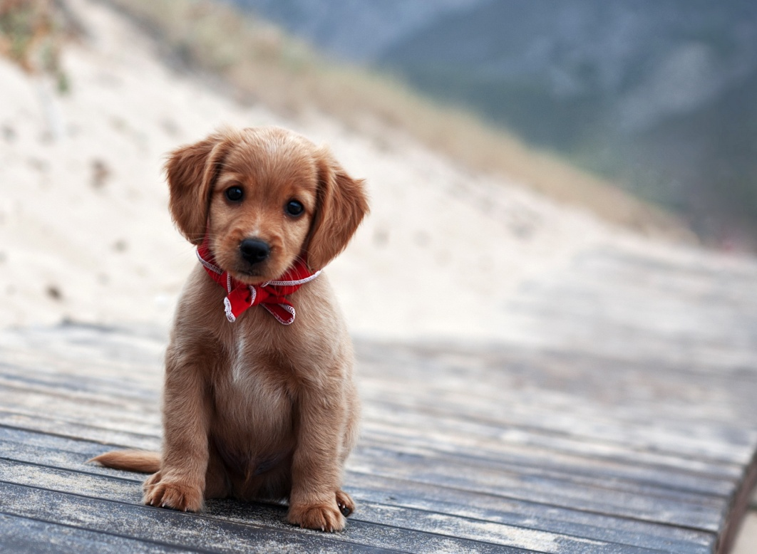
Ок-ок-ок – у меня живет щенок
Лает, косточки грызёт,
Мяч поймает, принесёт!
Скачет радостно у ног,
Это маленький ... .
(Щенок)

Slide 8
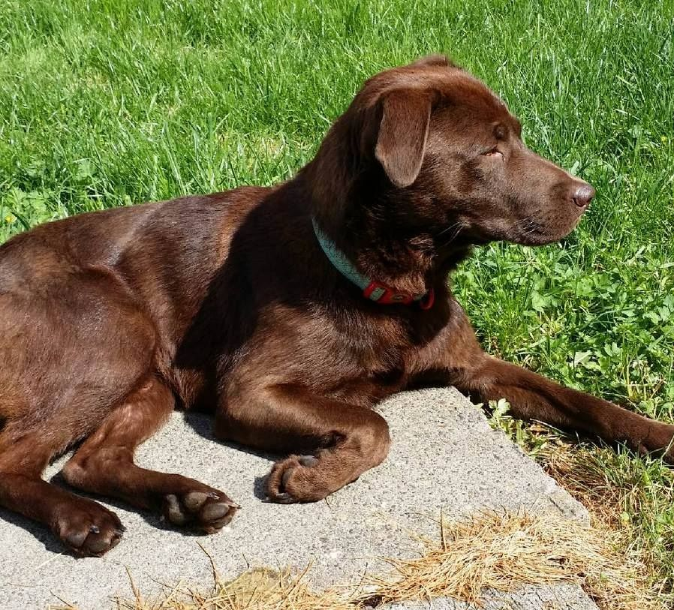
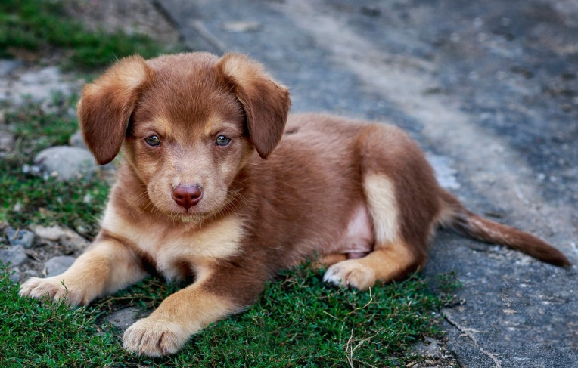
Кто это? Как называют детеныша собаки?

Slide 9
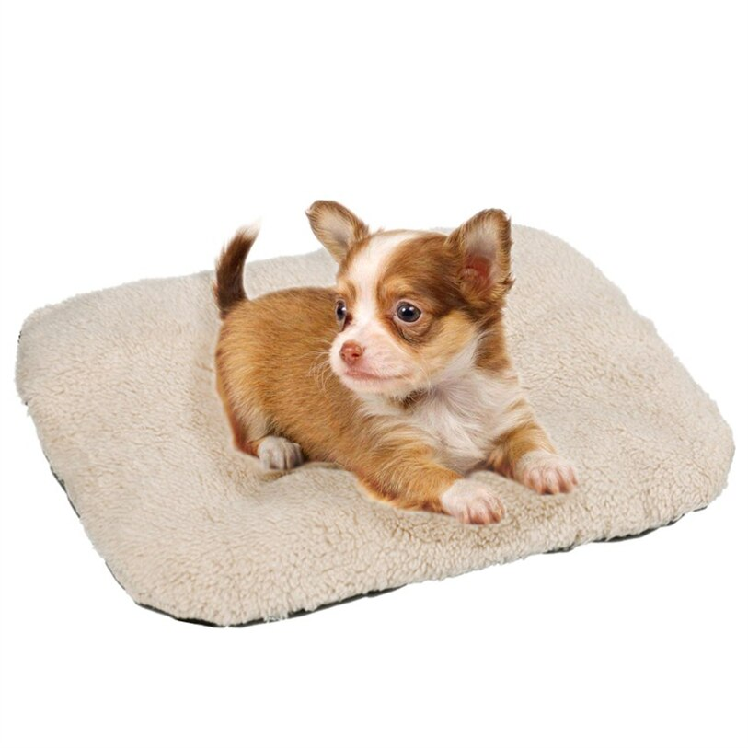
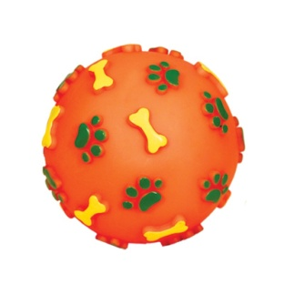
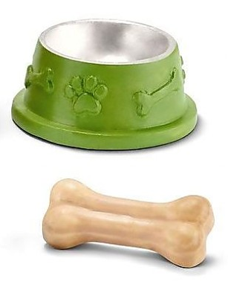
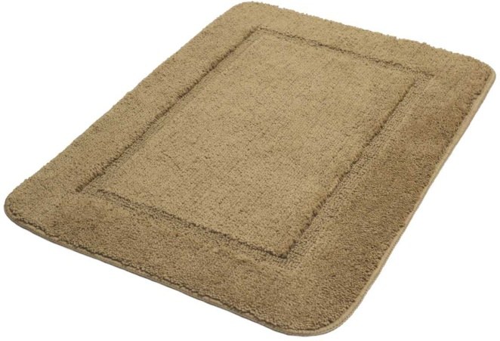
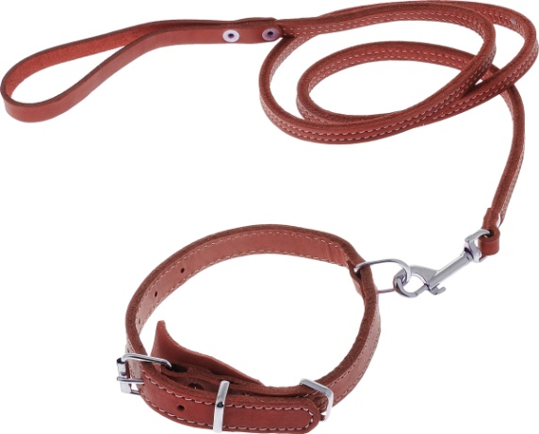

Slide 10
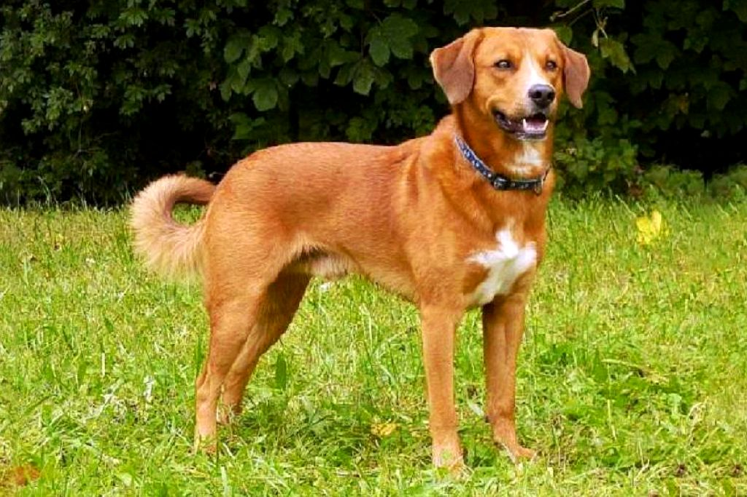
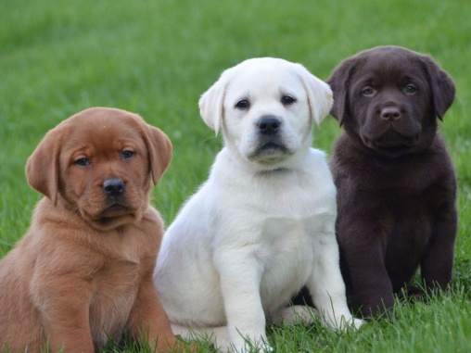


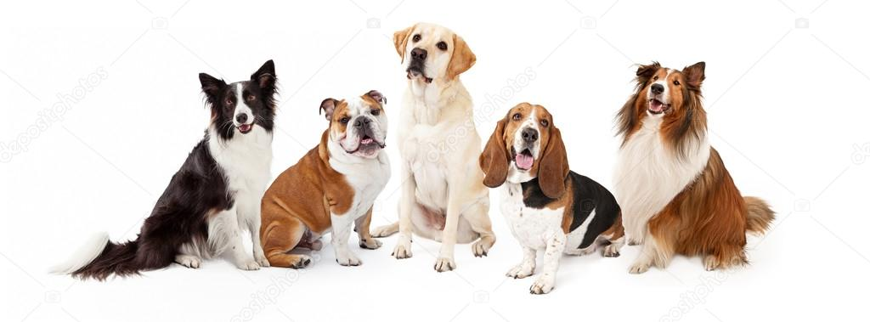

Slide 11
Рассмотрите собаку. Опишите ее.

Slide 12
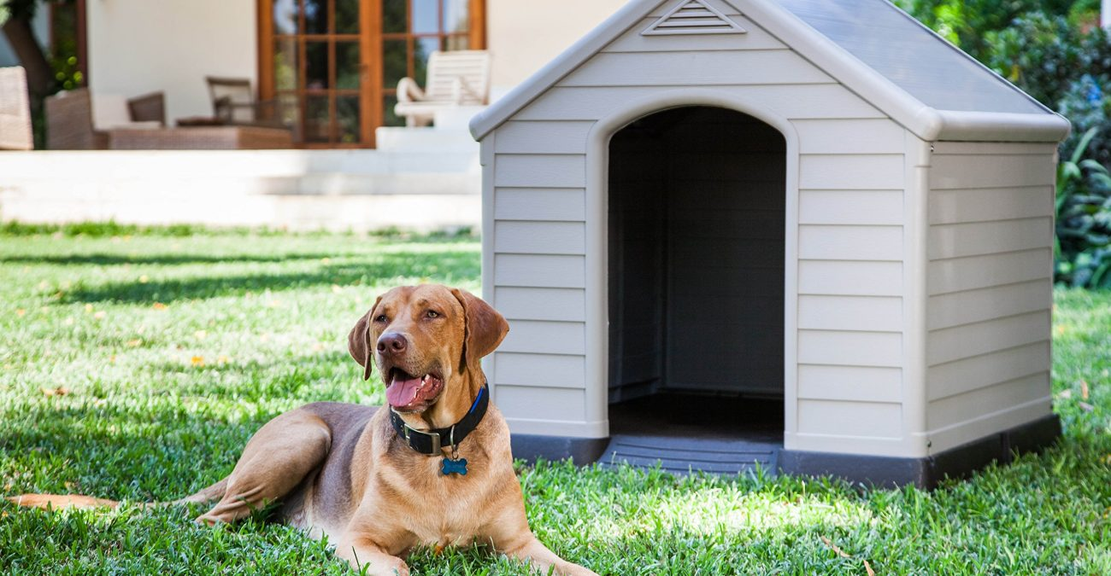
Это собака.
Она – домашнее животное.
У нее есть голова,
уши, нос, глаза, лапы, хвост.
Она коричневого цвета.
Она любит есть мясо
и косточки.
Собака охраняет дом человека.

Slide 13
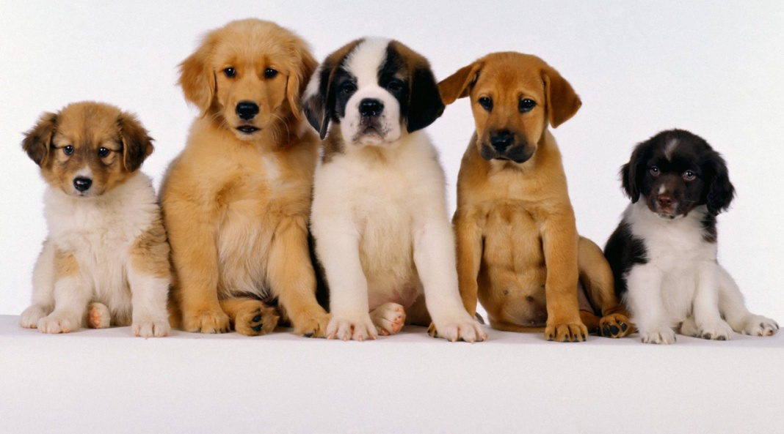
Давайте немножко отдохнем и выйдем из за парт.
Физминутка «Кто живёт у нас в квартире? »
Раз, два, три, четыре (хлопаем в ладоши)
Пять щенков живет в квартире? (шагаем на месте)
Раз, два, три, четыре, пять (прыжки на месте)
Всех могу пересчитать (шагаем на месте)
Бегают все по квартире (хлопаем в ладоши)
Влево вправо и назад (наклоны туловища вправо, влево)
Раз, два, три, четыре - (повороты туловища вправо, влево)
Я щеночкам очень рад. (хлопаем в ладоши)

Slide 14

Мы решили погулять со …(щенком).
Мы показали соседям нашего…(щенка).
Мы играли с нашим …(щенком).
Мы рассказали маме о …(щенке).

Slide 15
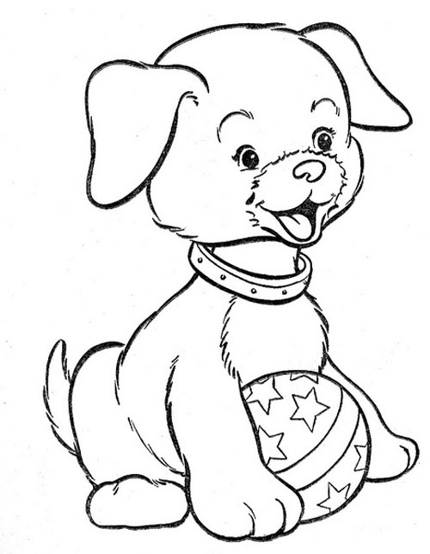
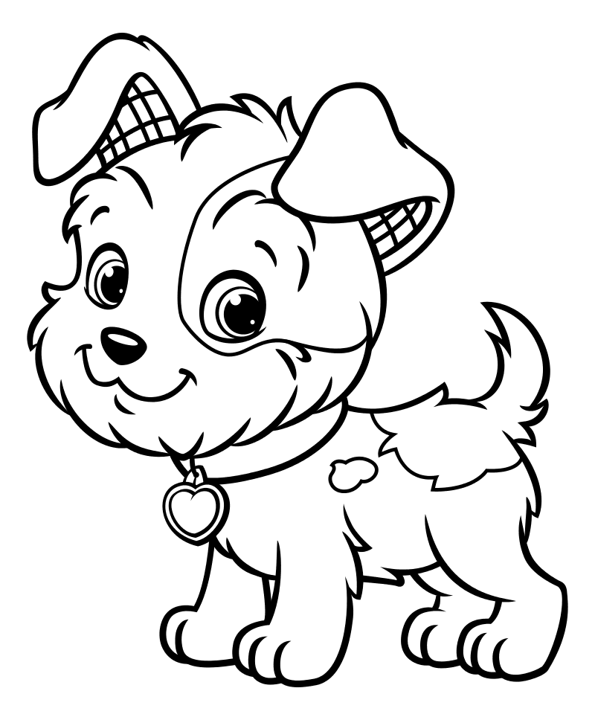
Раскрась щенка

Slide 16

Песня «Мой щенок»

